Slide 1
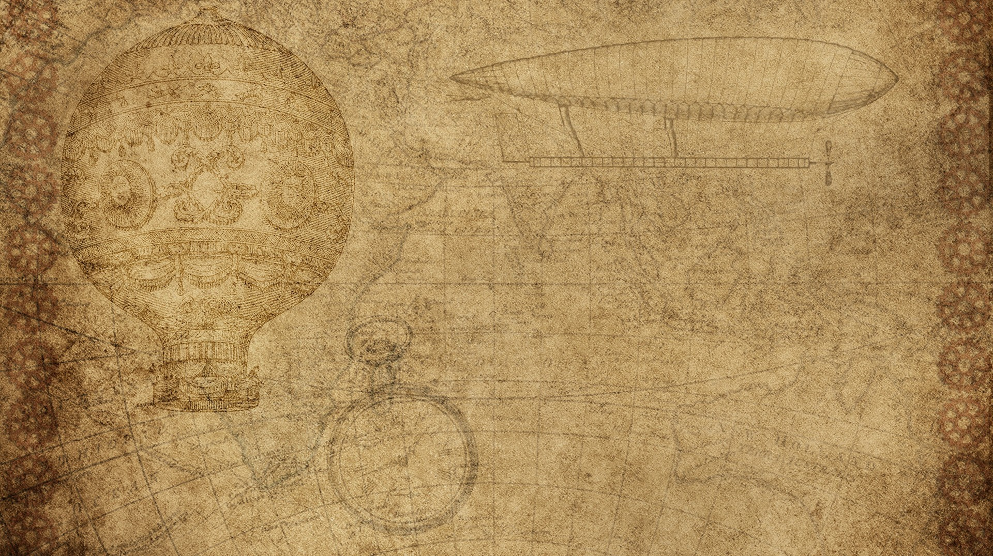


H5 Intro +
Evenwijdig en loodrecht
www.Lowikwiskunde.nl
@Lowikwiskunde

Slide 2
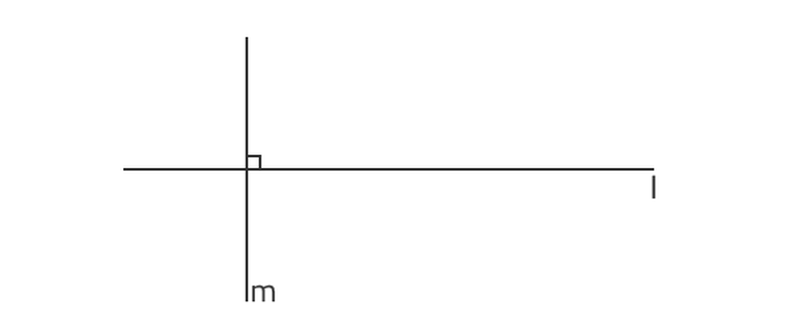
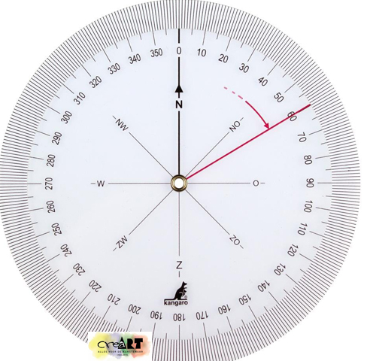
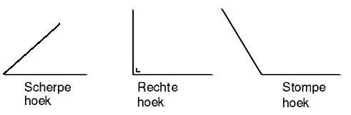

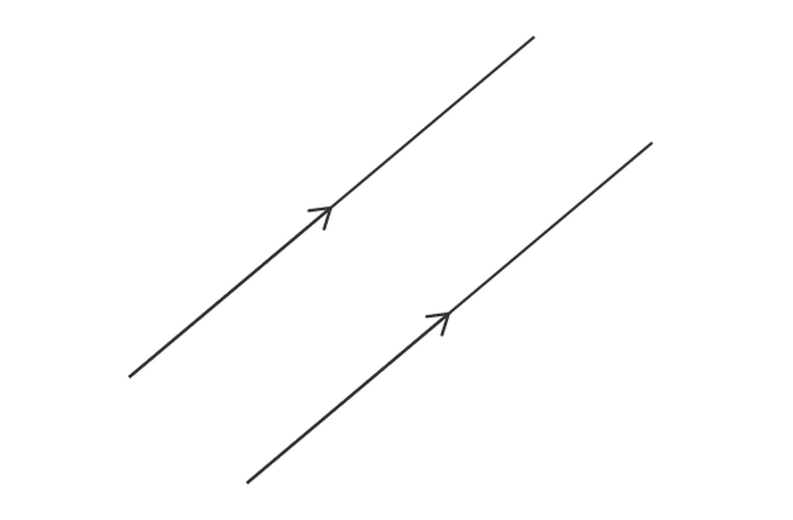
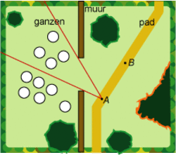
Wat zie je in dit hoofdstuk ?

Slide 3
Wat heb je vandaag nodig?
Je wiskunde aantekeningenschrift
Een potlood
Een gum
Een geodriehoek

Slide 4
H5.1 Een lijn tekenen met geodriehoek
Hoe tekenen je eigenlijk een lijn? Is het wel zo simpel? Of doen die wiskundigen moeilijk?
Stappen om een goede lijn te tekenen
  1 : Zet een punt waar je wil beginnen met je potlood.
  2 : Elk blokje in jouw wiskundeschrift is 1cm lang, die helpen je.
  3 : Leg de geodriehoek langs de al getekende blauwe lijn.
  4 : Trek een rechte lijn van 3cm.
  5 : Eindig ook weer met een punt.
3cm

Slide 5
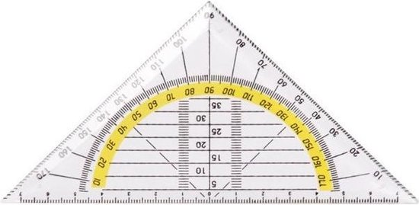
H5.1 – DE LIJNEN OP JE GEODRIEHOEK

Slide 6
h5.1 – Loodrechte lijnen
Een loodrechte lijn kun je tekenen als een omgekeerde hoofdletter T
Een loodrechte staat in een hoek van 90 graden op de andere lijn.
90 graden geef je aan met een blokje in de hoek
De bovenste punt van de geodriehoek is ook een hoek van 90 graden.
Je gebruikt die hoek om te controleren of een hoek een “rechte hoek” is.

Slide 7
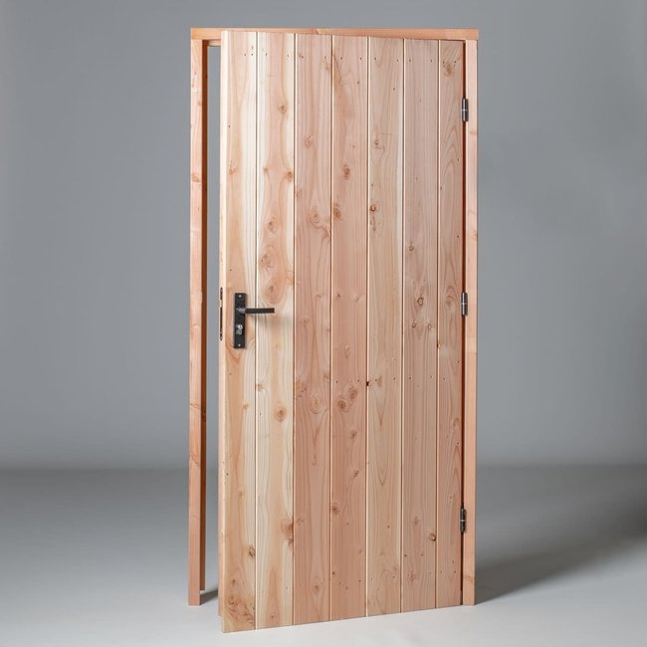
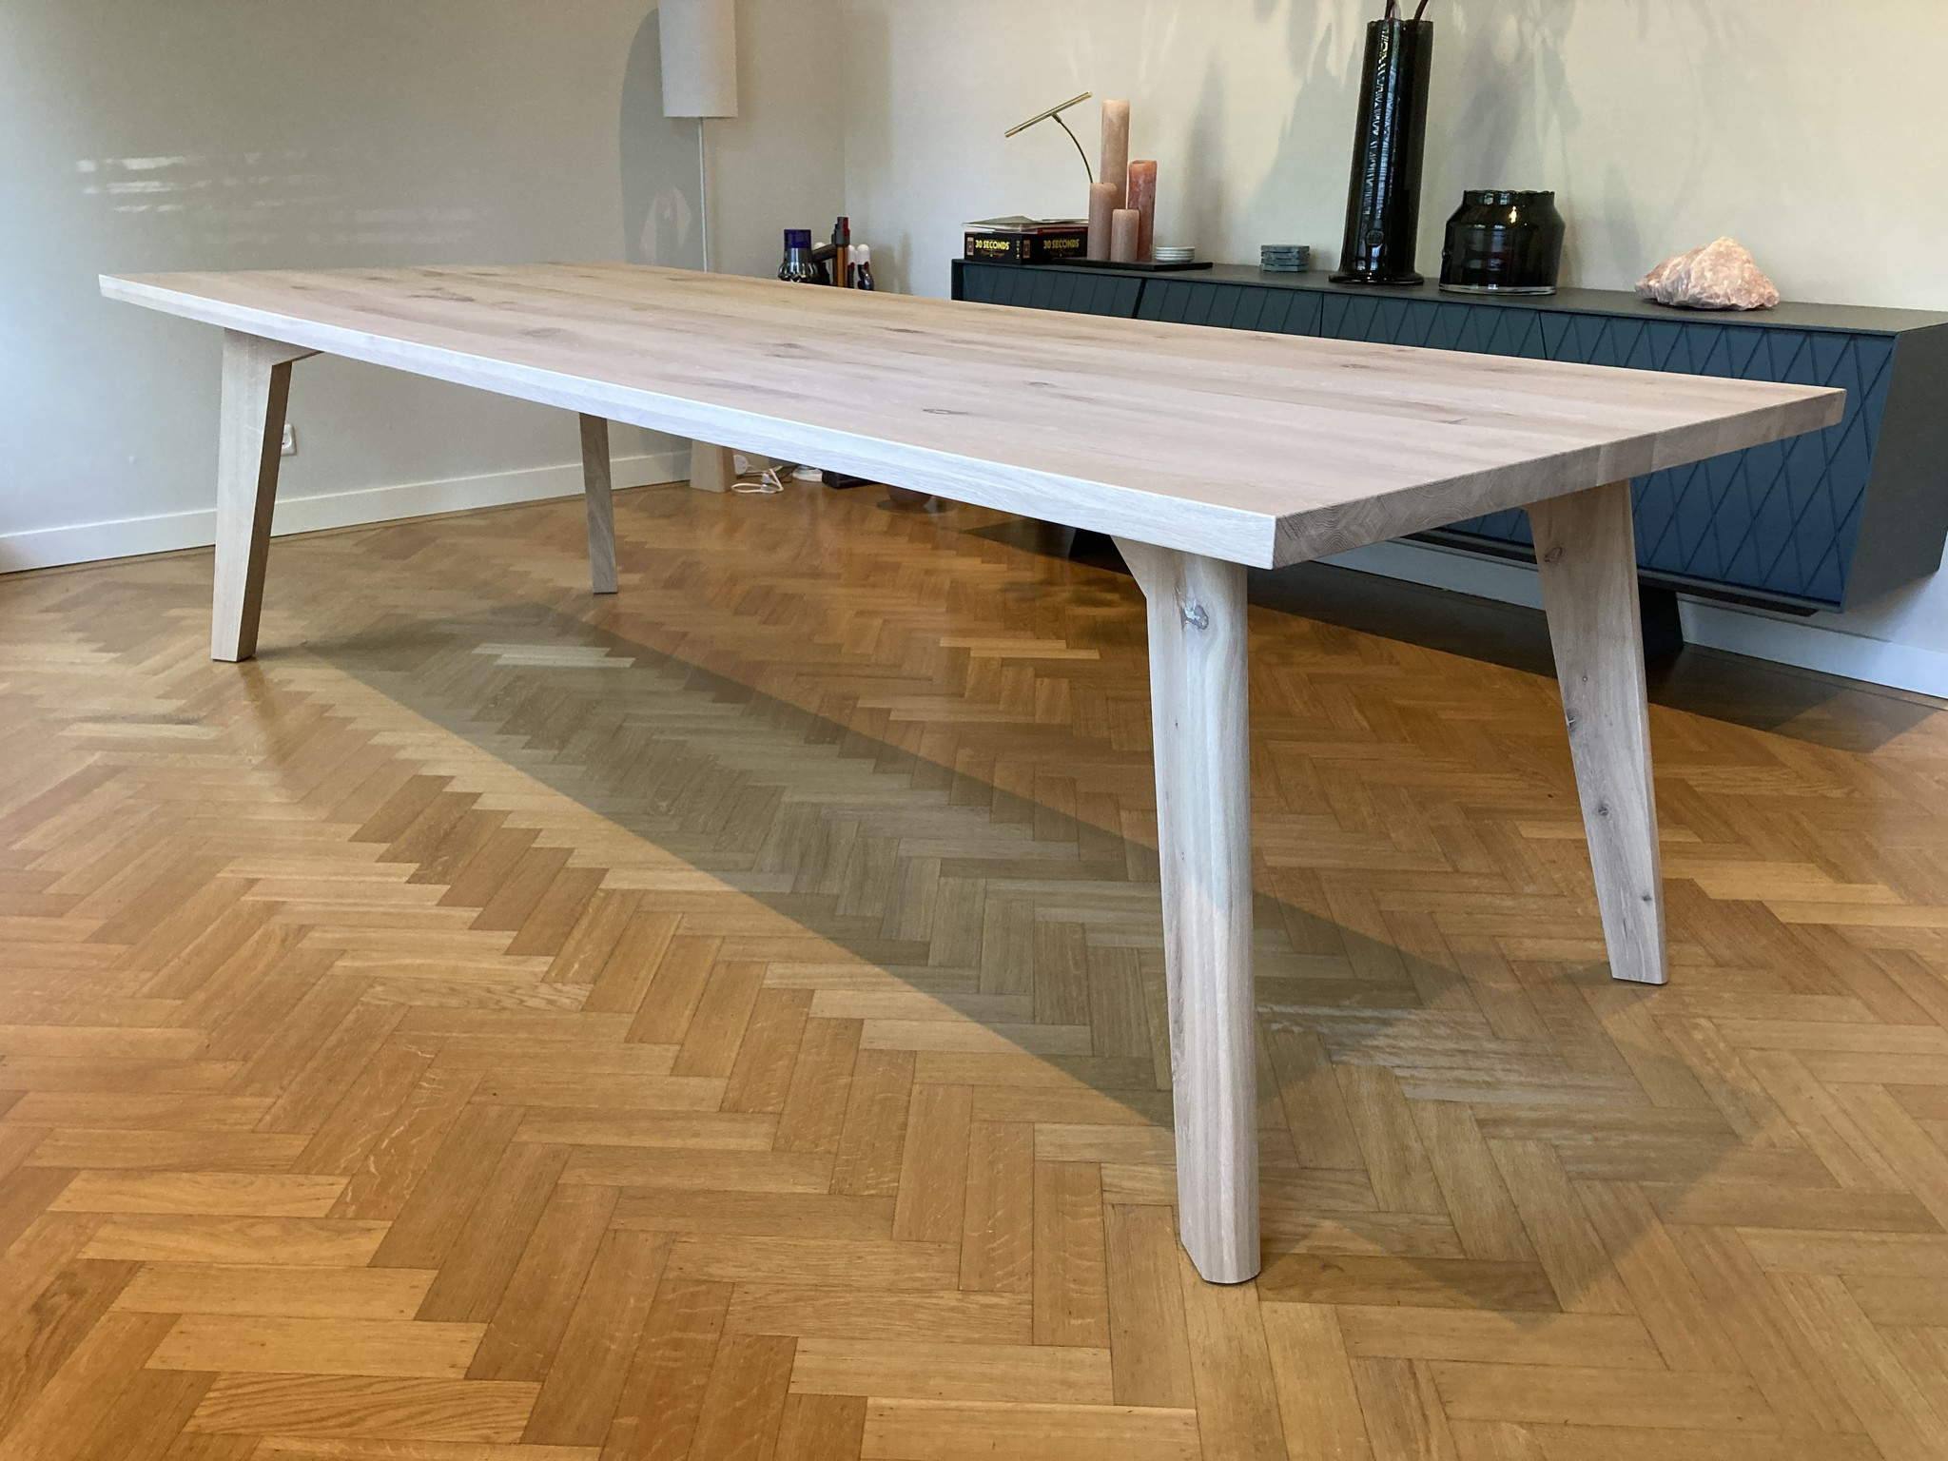
Wanneer zie je die loodrechte hoeken dan?
In vierkanten

Slide 8



H5.1 Evenwijdige lijnen
Evenwijdige lijnen lopen naast elkaar als een treinspoor.
Evenwijdige lijnen raken elkaar nooit aan.
Evenwijdige lijnen worden aangegeven met een pijltje op de lijn.
Evenwijdige lijnen hoeven niet dezelfde “cm” te hebben.

Slide 9
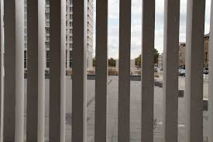
Waar zien we evenwijdige lijnen?

Slide 10
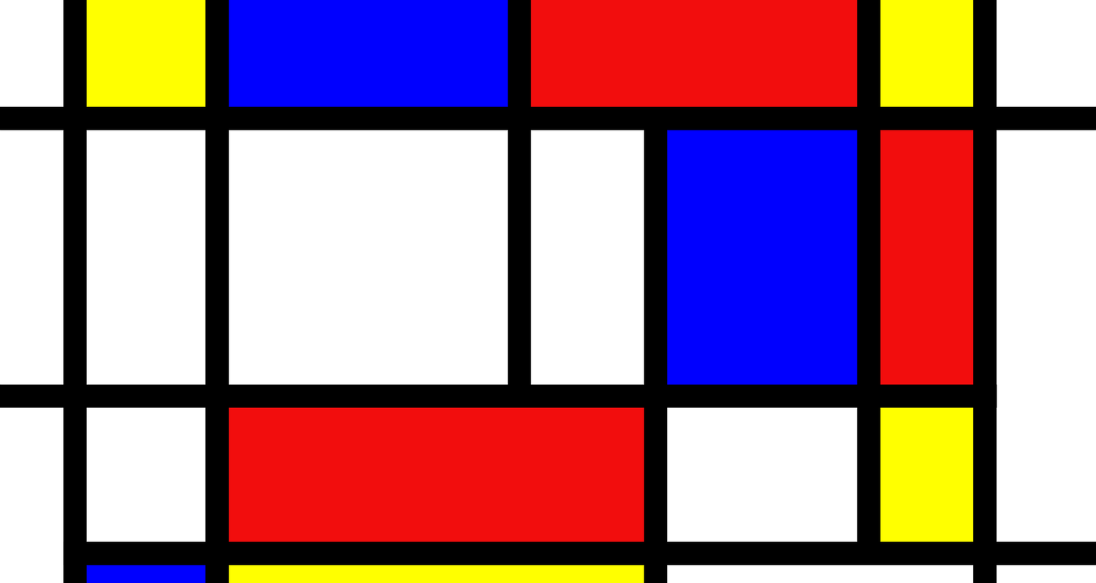

Slide 11


Huiswerk voor vandaag
Maak H5.1 op blz. 9 t/m 13
Nakijken kan bij mevrouw of online
Evenwijdig
Loodrecht

